Slide 1

Kryptografie kryptoanalýza steganografie
Daniel koton

Slide 2
Obsah
Co je to kryptografie, kryptoanalýza, steganografie
Šifry symetrické a asymetrické
Hashovací funkce
Šifry substituční, transpoziční
Co je to digitální podpis
Zdroje

Slide 3
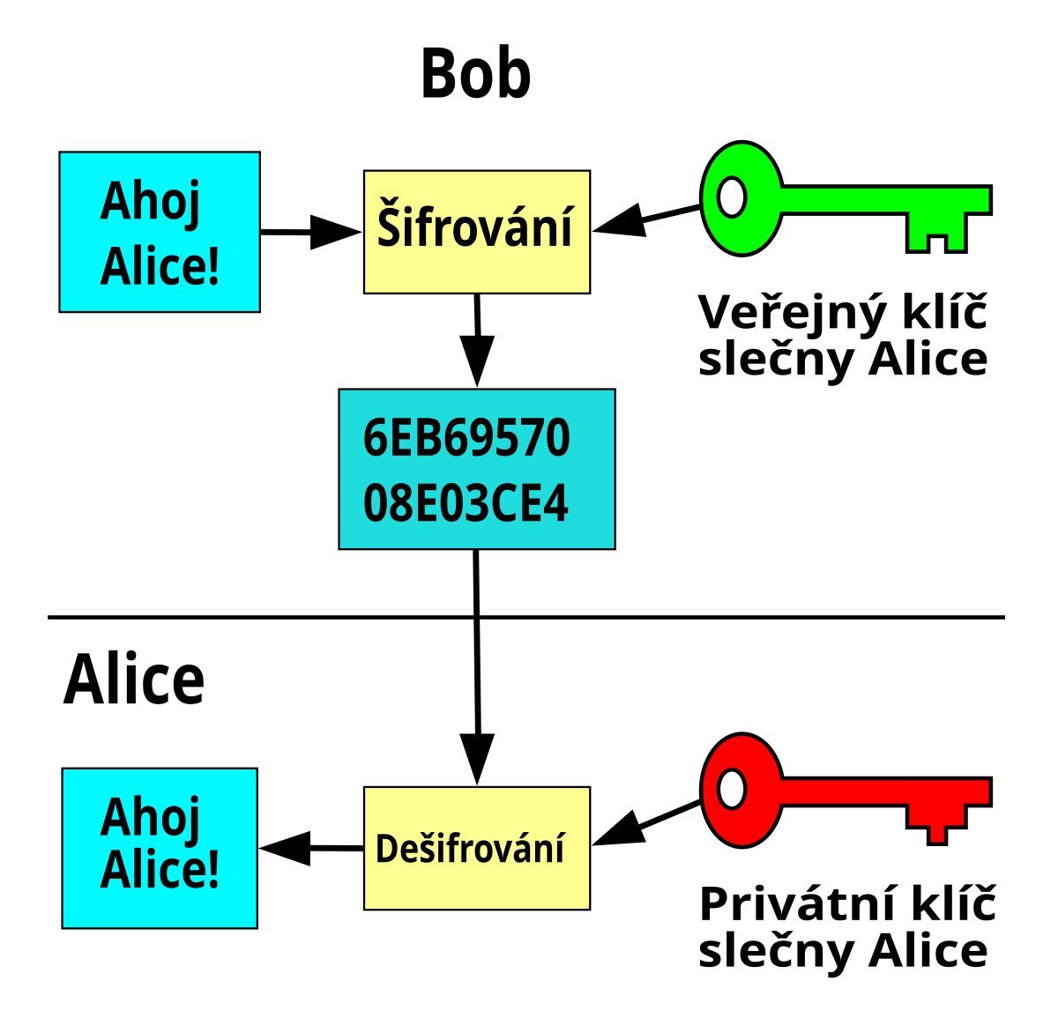
Co je to kryptografie?
Je to věda o zabezpečení komunikace šifrováním, aby byla chráněna před neoprávněným přístupem.

Slide 4
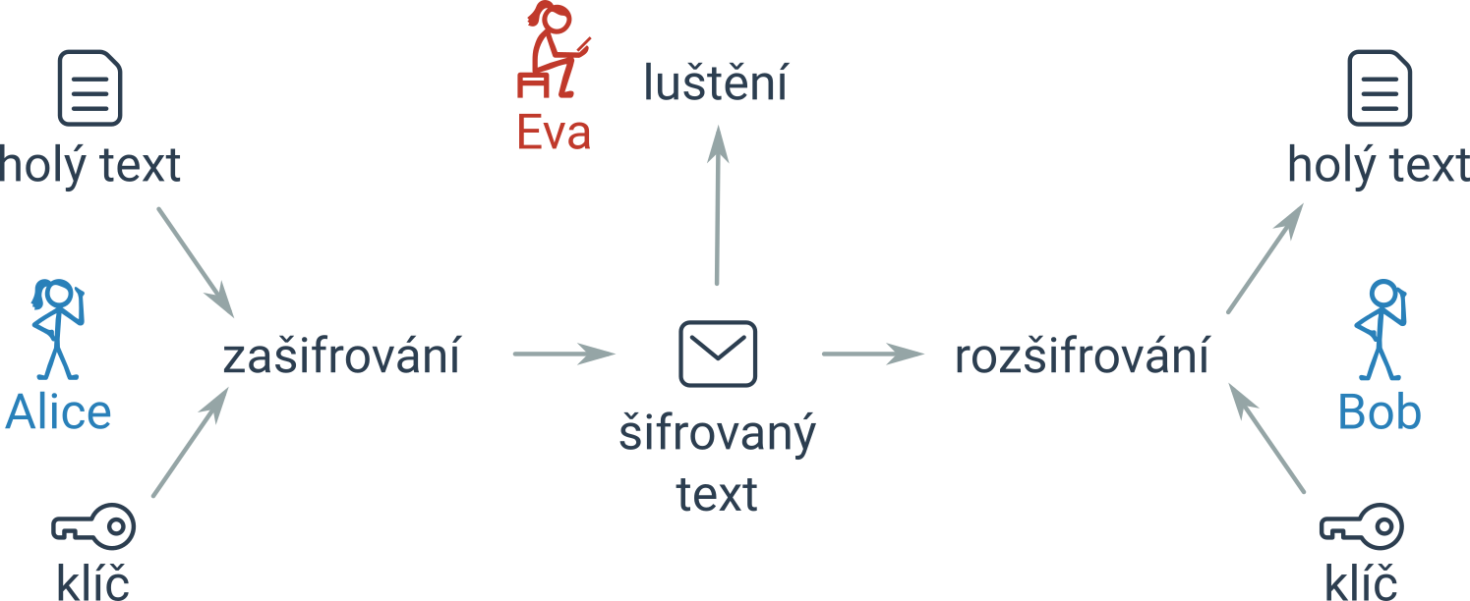
Co je to kryptoanalýza?
Je to analýza a lámání šifer s cílem získat původní zprávu bez znalosti klíče.

Slide 5
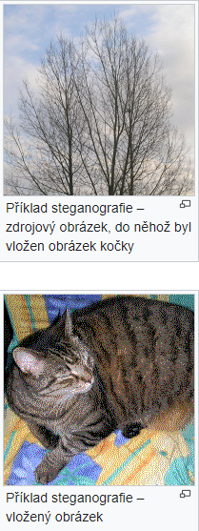
Co je to steganografie?
Je to skrývání zpráv uvnitř jiných médií (obrázky, zvukové soubory), aby jejich existence nebyla odhalena.

Slide 6
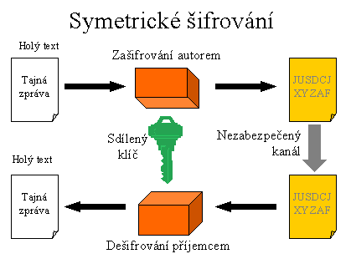
Šifry symetrické
Mají stejný klíč pro šifrování i dešifrování

Slide 7
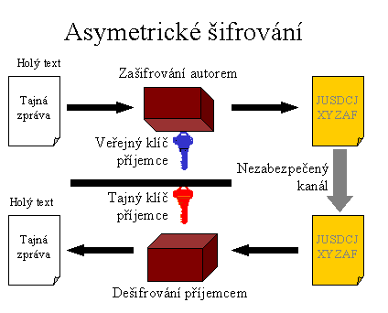
Šifry asymetrické
Mají dvojice klíčů: veřejný (šifrování) a soukromý (dešifrování), využívají se v digitálních podpisech a SSL/TLS

Slide 8
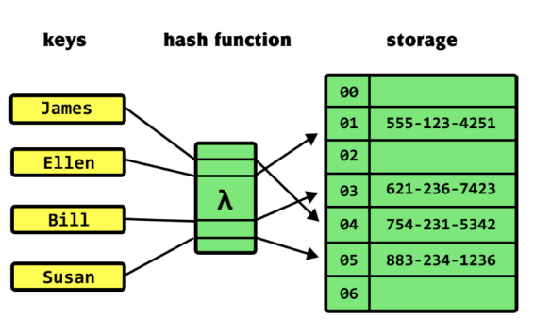
Hashovací funkce
Jsou to jednosměrné matematické operace převádějící vstupní data na fixní délku (hash).
Nelze je převodit zpět
Jejich použití je hlavně pro ukládání hesel, digitálních podpisů a kontrola integrity dat

Slide 9
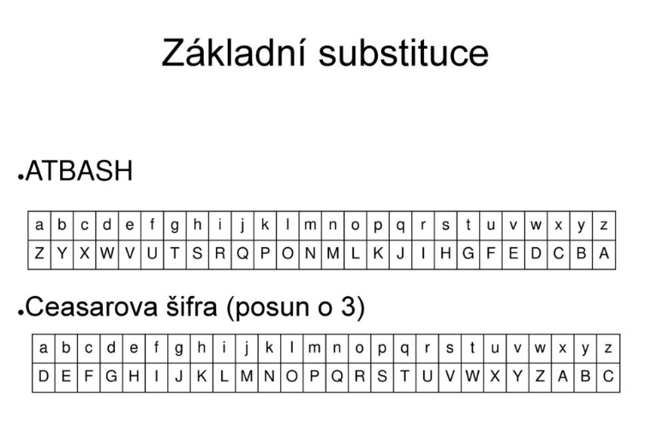
Šifry substituční
Nahrazují znaky jinými znaky (např. Caesarova šifra).

Slide 10
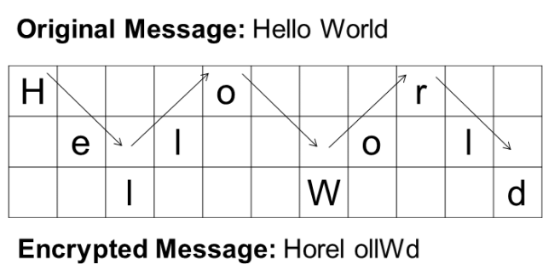
Šifry Transpoziční
Přehazují pořadí znaků dle určitého pravidla (např. Rail Fence).

Slide 11
Co je to digitální podpis
Kryptografická metoda pro ověřování identity a integrity dat.
Využívá asymetrické šifrování
Používá se v elektronických dokumentech, e-mailech, certifikátech SSL/TLS.

Slide 12
Zdroje
https://www.researchgate.net/figure/Encrypting-using-Rail-Fence-Cipher5_fig5_333480277
https://slideplayer.cz/slide/13143682/#google_vignette
https://khalilstemmler.com/blogs/data-structures-algorithms/hash-tables/
https://sandbox.cz/~varvara/El_podpis/index.html
https://cs.wikipedia.org/wiki/Steganografie
https://cs.wikipedia.org/wiki/Asymetrická_kryptografie
https://www.umimeinformatiku.cz/cviceni-sifrovani-pojmy-principy

Slide 13

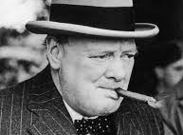

Konec
skibidi

